Slide 1
MANUAL DE DESAROLLO
INTEGRANTES
Andrea Sanchez
Angie Avilan
Juan Castaneda
Maly Puerto
Mauricio Martinez
Miguel Moya
Richard Rincon
PLAY WEB VIDEO

Slide 2
FLUJO DE PÁGINAS
INDEX
tanto en LOGIN, PERFIL y el navbar de las páginas HOME y VIDEO utilizan o modifican los valores de “user” en el local storage. Estos son llamadados con el método JSON.parse
Botones con funciones que redirigen página
Una vez registrado, redirige a login y guardar información del usuario en el local storage como el string/object “user”
REGISTRO
LOGIN
Solo puede accederse al home a través del login
HOME
Guarda el número del video en el local storage como “noVideo”
PERFIL
Los javascript vinculados a las páginas HOME y VIDEO contienen un objeto que se construyó la información de 66 videos con las propiedades: num (número), iframe (link), tittle (video), category (categoría), info (descripción), view (vistas)
CATEGORIAS

Slide 3
FLUJO DE PÁGINAS
INDEX
REGISTRO
LOGIN
HOME
PERFIL
VIDEO

Slide 4
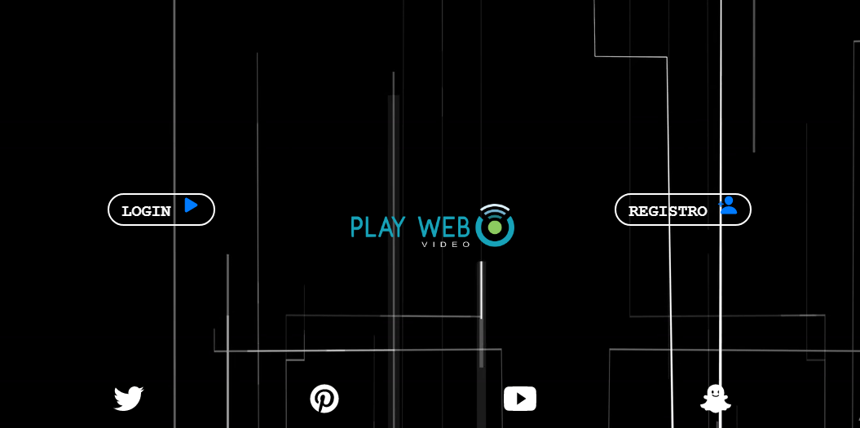
INDEX

Slide 5


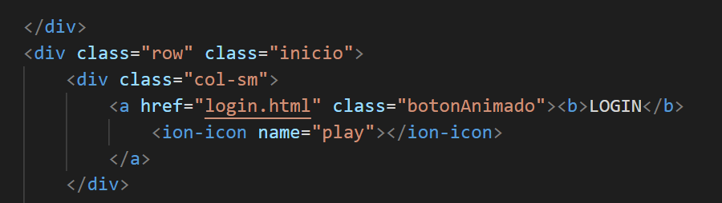

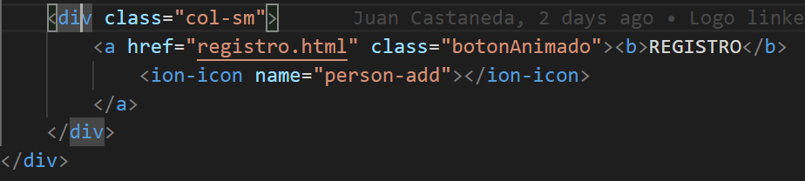
INDEX
Contenedor div principal
Cada boton de acceso contiene varias etiquetas como a, b, icon
Adicionalmente contienen una animacion hover de forma horizontal

Slide 6

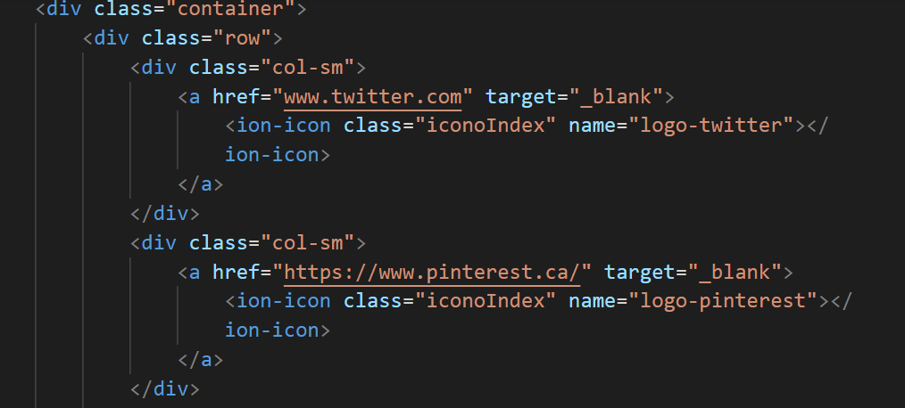
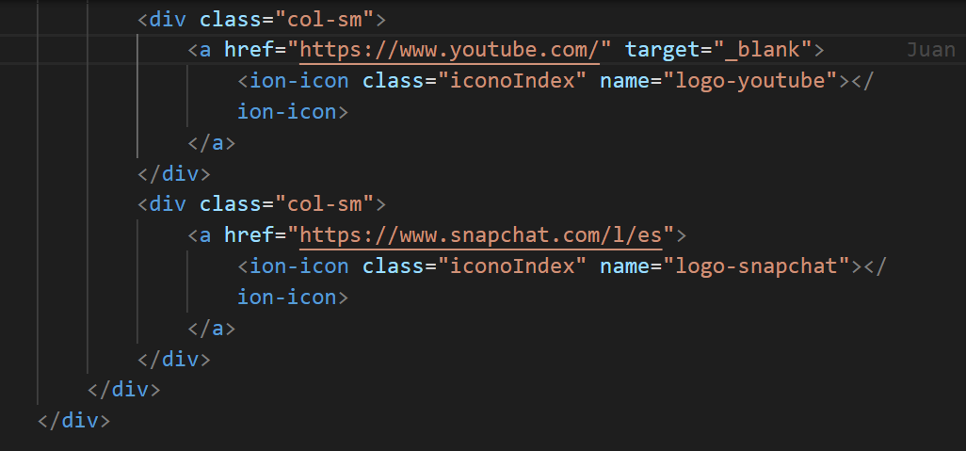
INDEX
En la parte de abajo delContenedor principal hay un contenedor secundario
con hijos internos el cual contiene varias etiquetas e iconos de las principales
redes sociales de PLAYWEB. Tienen animacion hover de cambio de color

Slide 7
FLUJO DE PÁGINAS
INDEX
REGISTRO
LOGIN
HOME
PERFIL
CATEGORIAS

Slide 8
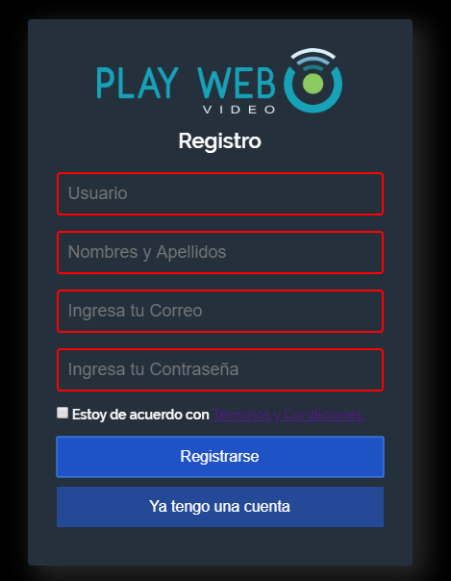
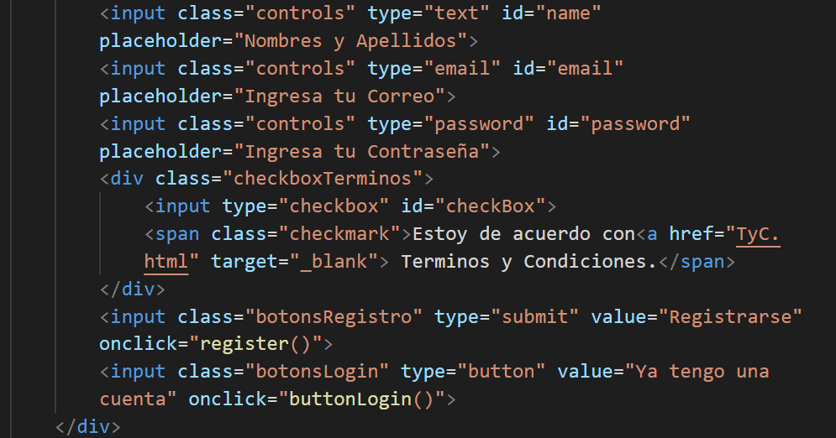

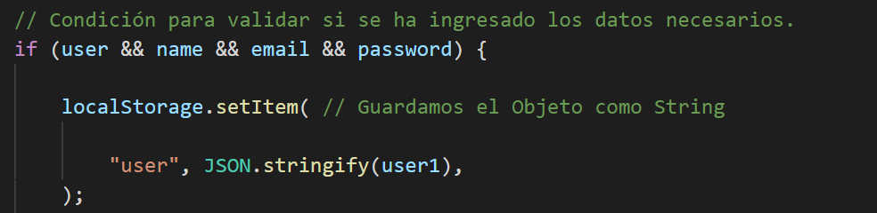
REGISTRO
El contenedor principal es div con estilo de la clase “form-register”, Las casillas son inputs con estilos de clase “controls”. La de correo contiene un método para cambiar de mayúsculas a Minúsculas.
Todas contiene una validación para recordarle al Usuario los datos importantes a ingresar Los botones también son inputs pero están asociados a funciones onclick y tienen otro estilo.

Slide 9
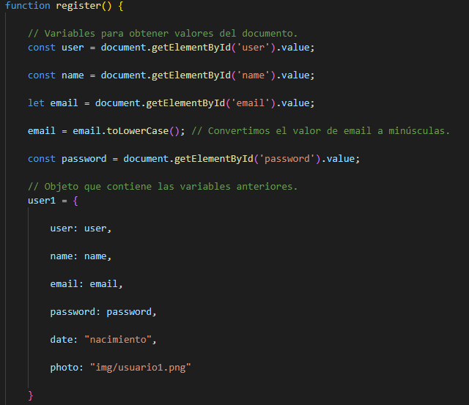
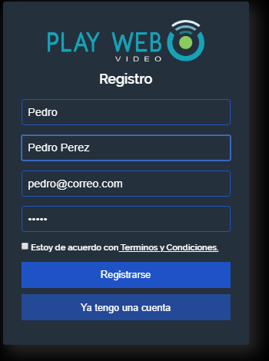
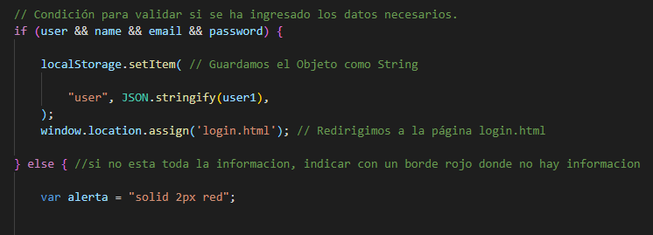
REGISTRO
La función asociada al botón registrar register() guarda los datos introducidos por el usuario una vez valida que hay toda la información

Slide 10
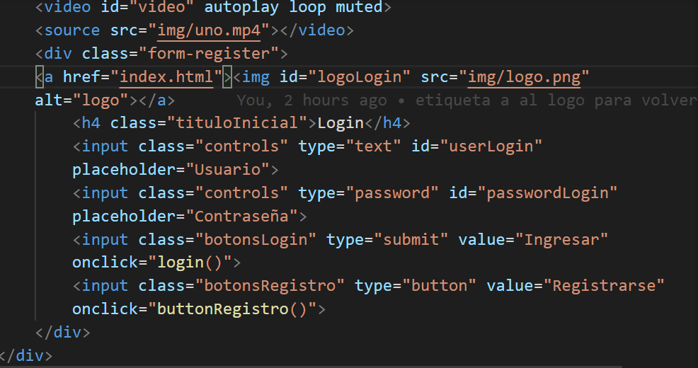
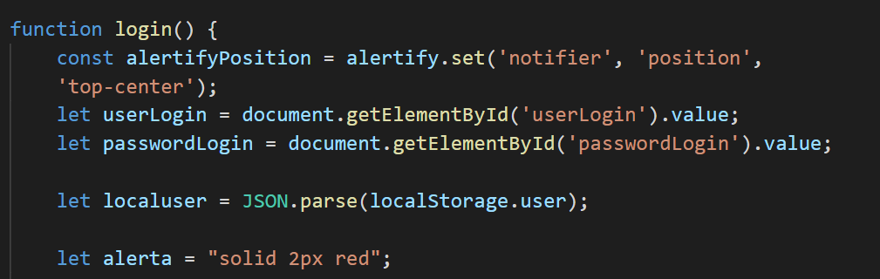
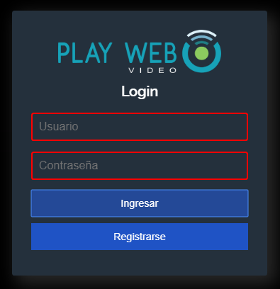
LOGIN
El contenedor principal es div con estilo de la clase “form-register”, Las casillas son inputs con estilos de clase “controls”. La de correo contiene un método para cambiar de mayúsculas a Minusculas.
Todas contiene una validación para recordarle al Usuario los datos importantes a ingresar Los botones también son inputs pero están asociados a funciones onclick y tienen otro estilo.

Slide 11
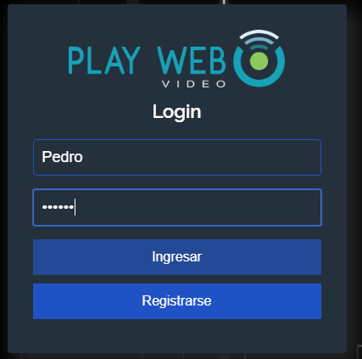
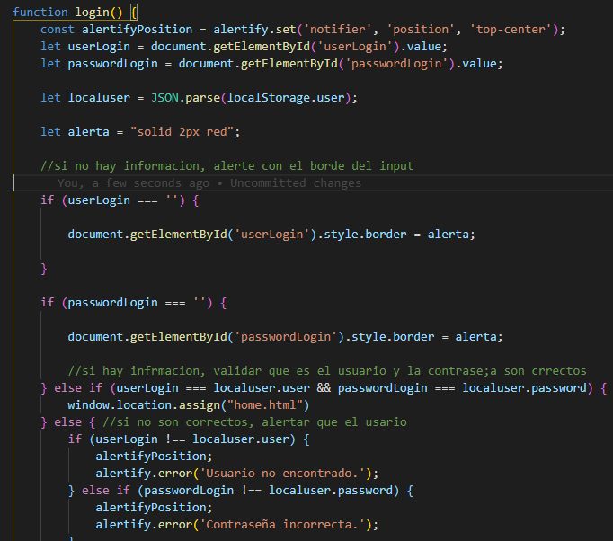
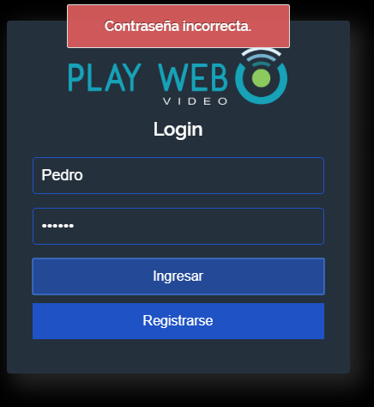
LOGIN
La función asociada al botón Ingresar login() compara los datos introducidos por el usuario con los que estan guardados en el local Store. Si son correctos, redirige a el home. Si no, entrega una alerta.

Slide 12
FLUJO DE PÁGINAS
INDEX
REGISTRO
LOGIN
HOME
PERFIL
CATEGORIAS

Slide 13
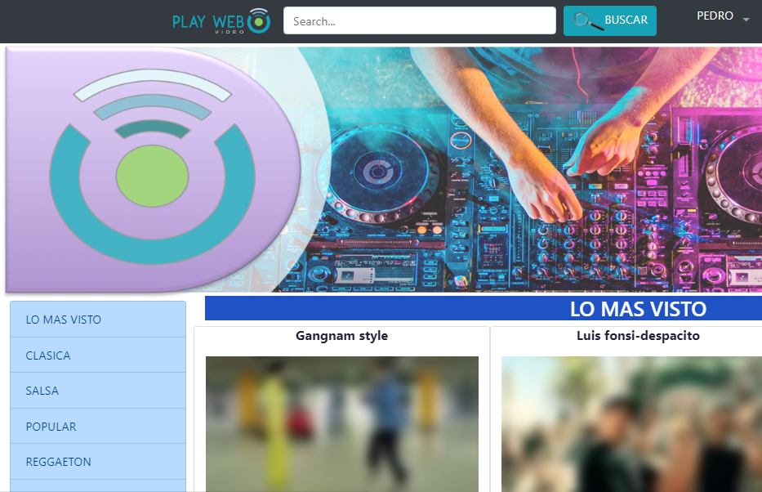
INDEX
Navbar – Barra de navegación
banner
Menú de categorías
Div de inyección de videos para cada categoría

Slide 14
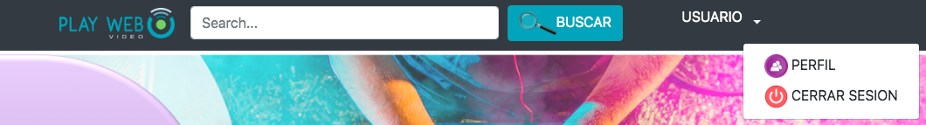

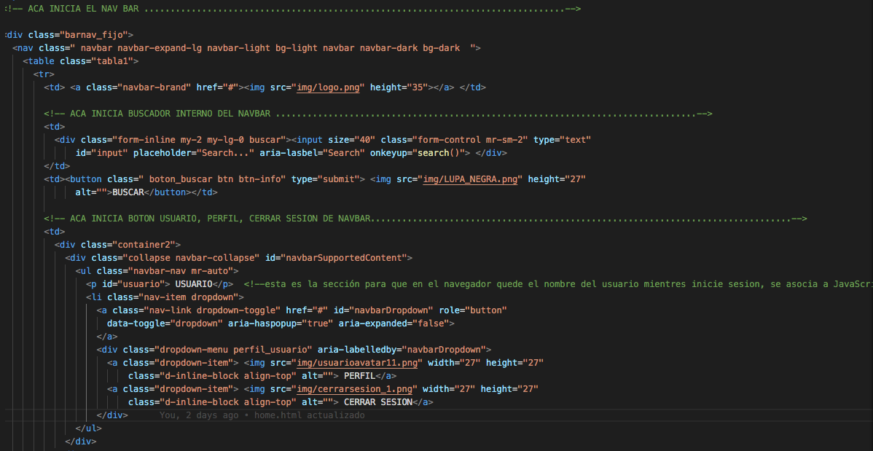
HOME / NAVBAR
EL Navbar fue
extraído de Bootstrap,
en esta primera sección básicamente encontramos las propiedades de color del Navbar fijo y el logo que fue insertado como imagen.

Slide 15
HOME / NAVBAR
Este es el buscador interno de la pagina que nos permite filtrar o buscar por nombre cada video por medio de la función search() la cual se acciona con Java Script.

Slide 16
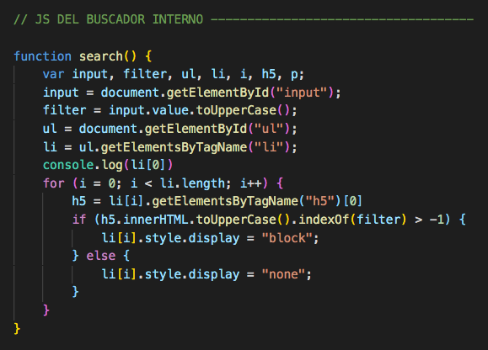
HOME / JAVA SCRIPT DEL BUSCADOR INTERNO
La función de buscar o filtrar los videos se llama search() , dentro de ella tenemos 7 variables undefined o indefinidas inicialmente pero que línea a línea se va a ir definiendo una acción para cada una de ellas (input, filter, ul, li, i, h5, p) estas variables son los elementos por los cuales la función search() va a hacer recorrido usando el for que es la estructura que nos permite repetir la acción de buscar cada vez que el usuario ponga una palabra en el buscador, este for trabaja en conjunto con la función indexOf la cual nos permite comprobar rápidamente si un elemento existe y nos devuelve la posición de este, es decir lo hace visible.

Slide 17
HOME / NAVBAR
En esta sección
tenemos la opción
Dropdown que permite que tenga un boton desplegable el cual es el de USUARIO, este boton almacena en LocalStorage el nombre del usuario y permite que una vez el usuario halla iniciado sesion su nombre permanezca siempre en el Navbar y a su vez en este menu desplegable la opcion perfil esta enlazada con la pagina perfil en la cual el usuario podra modificar y actualizar sus datos personales .

Slide 18
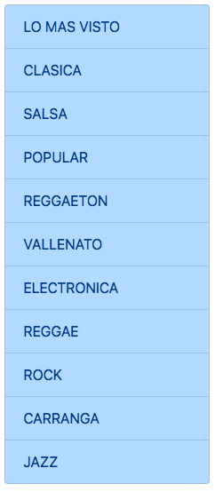
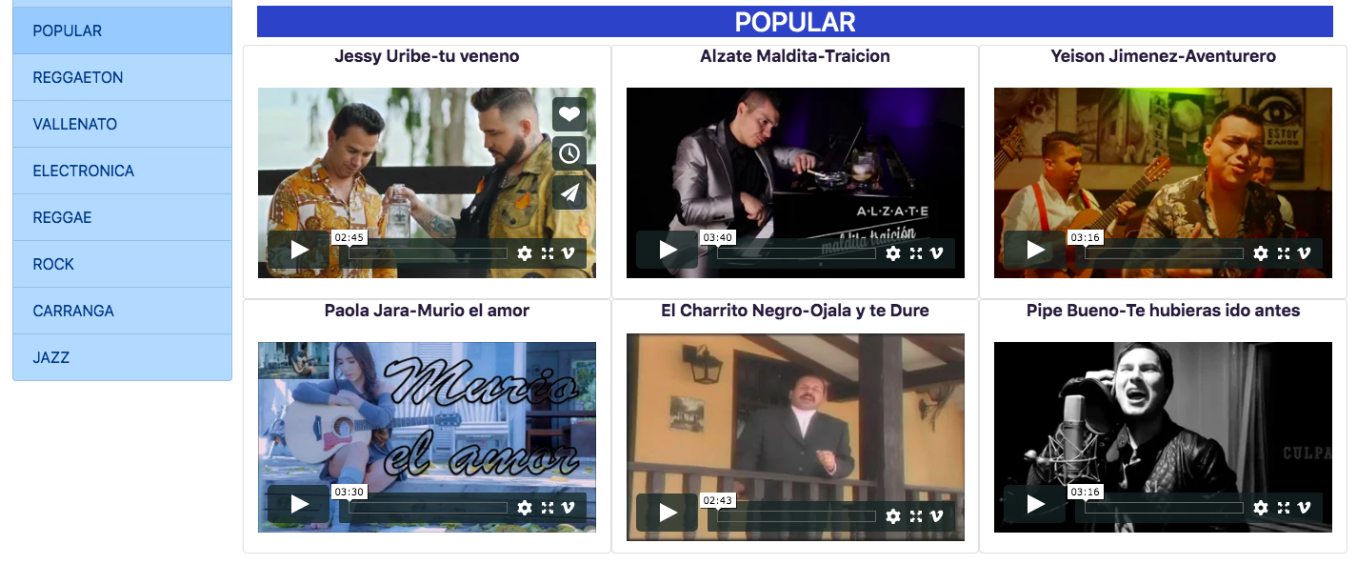
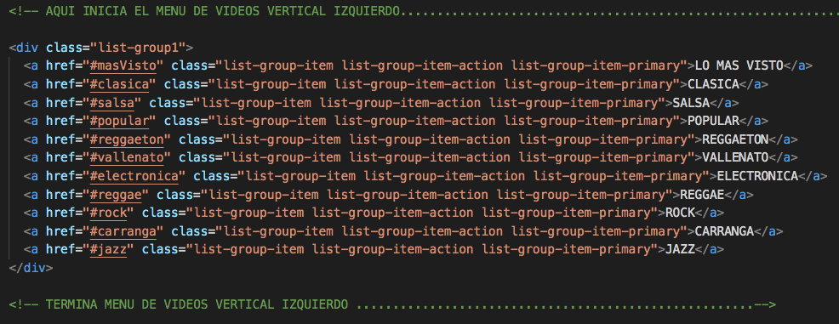
HOME / MENU VERTICAL
Este es el menú vertical, fue extraído de Bootstrap, cada ítem al hacerle click nos lleva a categoría seleccionada.
Dentro de este menú vertical cada línea tiene un elemento <a href=“”> que nos permite crear un hipervínculo a la sección donde se encuentran los videos de esa categoría de música especifica a la que el usuario le dio click.

Slide 19
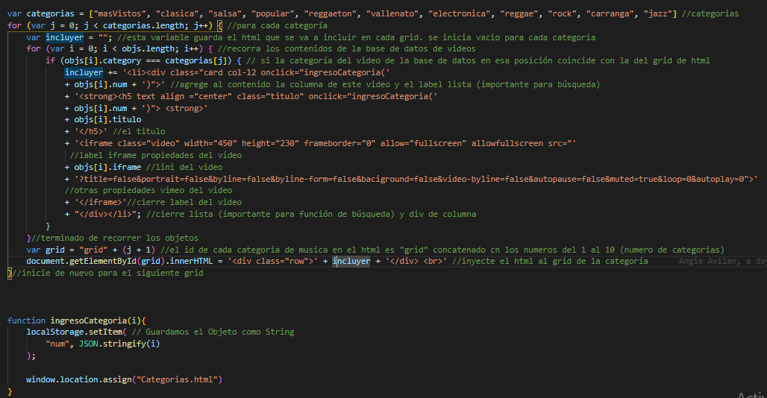
HOME
Aquí puedes ver el código de inyección de las cards, esta compuesto de dos FOR anidados que permite ir por cada categoría y luego validar que para esa sección el video que se esta insertando pertenece a esa categoría. Adicionalmente hay una función ingreso categoría que se activa al dar click en el titulo de cada video y guarda en el loca storage el numero único que identifica el video en la base de datos y redirige a la pagina del video (categorias.html)

Slide 20
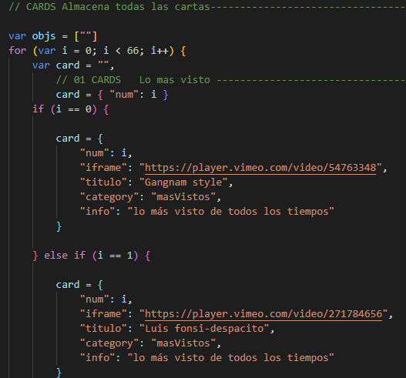
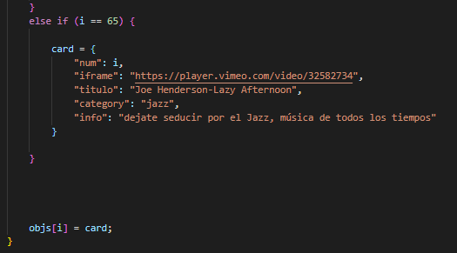
BASE DE DATOS DE VIDEOS PARA HOME Y PAGINA DE VIDEO
Hay una base datos que se utiliza en la pagina home y en la pagina de cada video. En total hay 66 videos de 11 categorías que están contenidos en una matriz de objetos (objs) para cada objeto las propiedades son:
Num : Es un numero único que identifica cada objeto con la información del video.
Iframe : Es el link del video.
Titulo : nombre del video.
Category: son 11 categorías de videos.
Info: Detalles de cada video

Slide 21
FLUJO DE PÁGINAS
INDEX
REGISTRO
LOGIN
HOME
PERFIL
CATEGORIAS

Slide 22
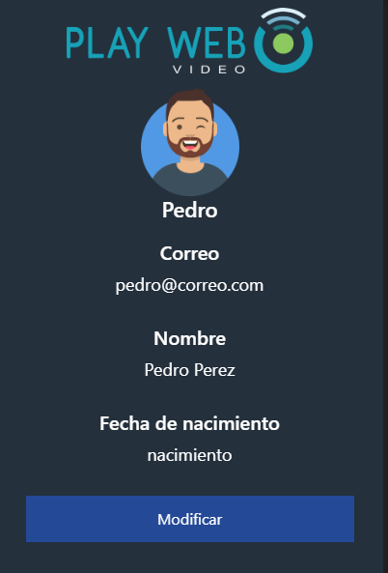
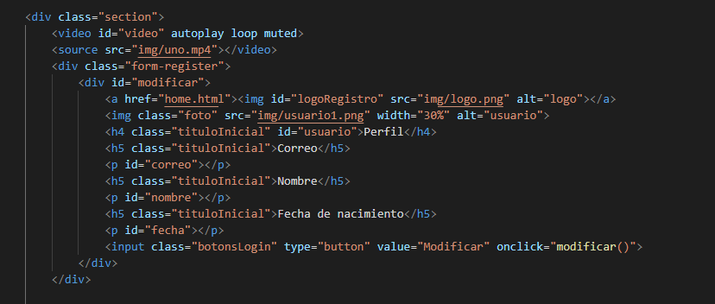
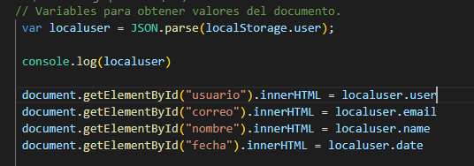
PERFIL
El contenedor principal es div con estilo de la clase “form-register”, el logo esta enlazado a la pagina home.
Se carga una imagen predefinida y debajo de los titulos correo, nombre y fecha de nacimiento (h5, clase “titulo inicial”) hay unos parrafos identificados con un id que permiten inyectar por medio de javascript los datos guardados en local storage .
El botón modificar permite cambiar al formulario descrito a continuación

Slide 23
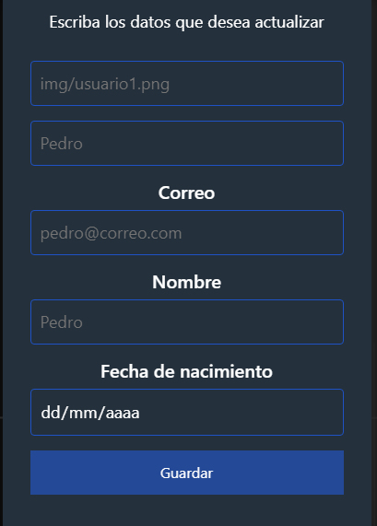
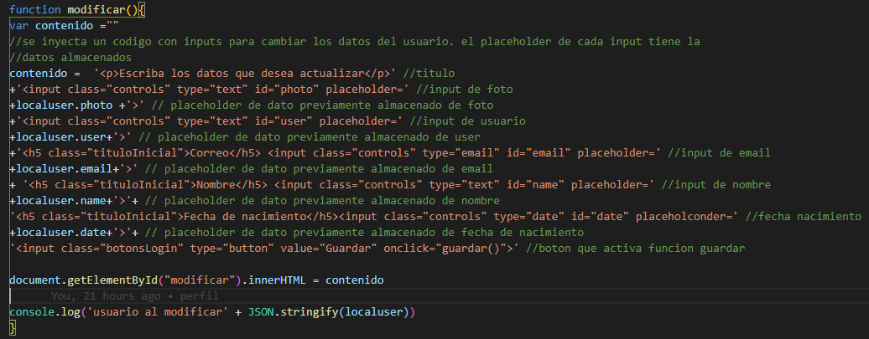
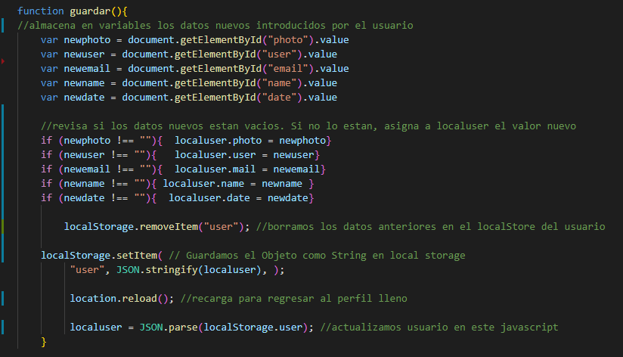
PERFIL
Se inyecta un código con inputs que tienen como placeholder la información ya almacenada en el localstorage del usuario.
También tiene un botón que activa la función guardar. Esta función almacena los nuevos datos en variables y revisa si hay información nueva. Si la hay la actualiza en el objeto del usuario y luego lo vuelve a subir al localstorage.

Slide 24
FLUJO DE PÁGINAS
INDEX
REGISTRO
LOGIN
HOME
PERFIL
CATEGORIAS

Slide 25
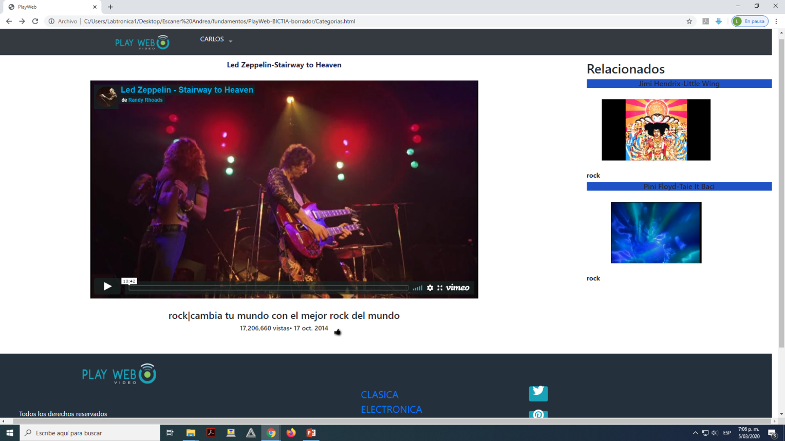
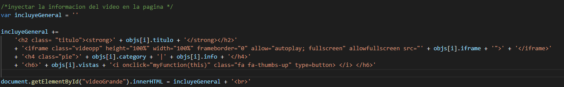
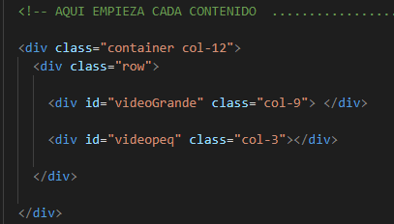
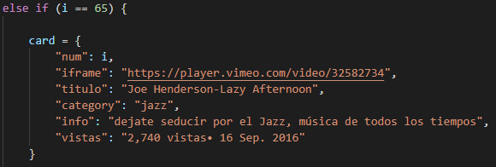
CATEGORÍAS
VISTA GENERAL
Contenedor principal
con hijos internos, el cual publica el video elegido de la lista.
Inyección de código del Video principal desde JavaScript en HTML
Contenedor de la estructura de la pagina en HTML
Objeto con contenido de video principal

Slide 26
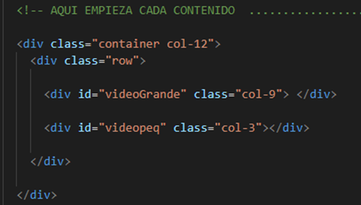
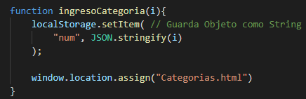
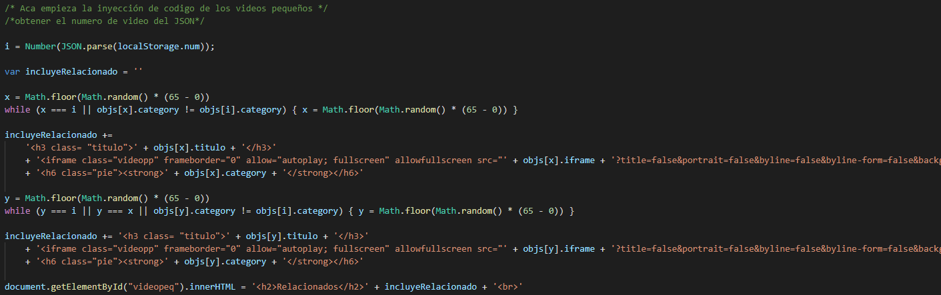

CATEGORÍAS
Videos relacionados diferentes al video principal.
Se declara la función en categoria.js y se usa localStorage para almacenar el numero de video escogido.
Se utiliza Math.random para que se elija un video aleatorio relacionado a la misma categoría del video principal. También se comparan los videos inyectados desde JavaScript para que no se repitan.

